Slide 1

俄羅斯
紅菜湯

Slide 2
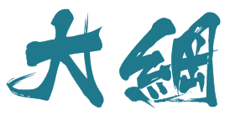
紅菜湯簡介
Контур
紅菜湯演變歷史
紅菜湯做法

Slide 4
紅菜湯簡介
Борщ Вступление

Slide 5
紅菜湯簡介
內容

Slide 6
紅菜湯演變歷史
簡單說明

Slide 7
紅菜湯做法

Slide 8
